Slide 1
Termo de Referência
TR
Douglas Lima
09/10/2019

Slide 2
Atos da fase preparatória
PAC
Previsão da demanda no Plano Anual de Contratações do órgão ou entidade;
Justificativa da contratação;
ELABORAÇÃO DE ESTUDO TÉCNICO PRELIMINAR, QUANDO APLICÁVEL;
Elaboração de mapa de riscos, quando aplicável;
Elaboração do TR / PB-PE, e aprovação pela autoridade competente;
Requisição e definição do objeto, de acordo com o catálogo de materiais e serviços do SIGA;
Autorização da contratação pela autoridade competente para o início do procedimento;
Estimativa do valor da contratação;
Indicação dos recursos orçamentários para fazer face à despesa;
Verificação da adequação orçamentária e financeira, autorização pelo ordenador de despesa e respectiva reserva orçamentária;
Elaboração das minutas do edital, do contrato ou instrumentos congêneres; e
Exame e aprovação das minutas do edital, do contrato ou instrumentos congêneres pelos órgãos de assessoramento jurídico do órgão ou entidade.
SIGA
Requisição
SIGA
Processo
SIGA
Edital

Slide 3
Fluxo
Plano Anual de Contratações
Identificamos “todas” DEMANDAS do órgão com 12 meses de antecedência.
Formalização da Demanda
Setor demandante formaliza e identifica sua necessidade para o atual período vinculando ao planejado anteriormente.
Estudo Técnico Preliminar
Com base na necessidade apresentada a Equipe de Planejamento irá verificar como atender da forma mais adequada para o órgão.
Mapa de Risco
Detalhamento dos riscos envolvidos a forma de suprimento escolhida e as ações para mitiga-las e controla-las.
Termo de Referência
Detalhamento do objeto a ser contratado

Slide 4
O que é Projeto Básico (PB)ou Termo de Referência (TR)?
Qual a diferença entre PB e TR?

Slide 5
Lei Federal 8.666/93
Art. 6º Para os fins desta Lei, considera-se:
IX - Projeto Básico - conjunto de elementos necessários e suficientes, com nível de precisão adequado, para caracterizar a obra ou serviço, ou complexo de obras ou serviços objeto da licitação, elaborado com base nas indicações dos estudos técnicos preliminares, que assegurem a viabilidade técnica e o adequado tratamento do impacto ambiental do empreendimento, e que possibilite a avaliação do custo da obra e a definição dos métodos e do prazo de execução, devendo conter os seguintes elementos:
a) desenvolvimento da solução escolhida de forma a fornecer visão global da obra e identificar todos os seus elementos constitutivos com clareza;
b) soluções técnicas globais e localizadas, suficientemente detalhadas, de forma a minimizar a necessidade de reformulação ou de variantes durante as fases de elaboração do projeto executivo e de realização das obras e montagem;
c) identificação dos tipos de serviços a executar e de materiais e equipamentos a incorporar à obra, bem como suas especificações que assegurem os melhores resultados para o empreendimento, sem frustrar o caráter competitivo para a sua execução;
d) informações que possibilitem o estudo e a dedução de métodos construtivos, instalações provisórias e condições organizacionais para a obra, sem frustrar o caráter competitivo para a sua execução;
e) subsídios para montagem do plano de licitação e gestão da obra, compreendendo a sua programação, a estratégia de suprimentos, as normas de fiscalização e outros dados necessários em cada caso;
f) orçamento detalhado do custo global da obra, fundamentado em quantitativos de serviços e fornecimentos propriamente avaliados;
X - Projeto Executivo - o conjunto dos elementos necessários e suficientes à execução completa da obra, de acordo com as normas pertinentes da Associação Brasileira de Normas Técnicas - ABNT;

Slide 6
DECRETO Nº 5.450/05.
Art. 9º Na fase preparatória do pregão, na forma eletrônica, será observado o seguinte:
...
§ 2º O termo de referência é o documento que deverá conter elementos capazes de propiciar avaliação do custo pela administração diante de orçamento detalhado, definição dos métodos, estratégia de suprimento, valor estimado em planilhas de acordo com o preço de mercado, cronograma físico-financeiro, se for o caso, critério de aceitação do objeto, deveres do contratado e do contratante, procedimentos de fiscalização e gerenciamento do contrato, prazo de execução e sanções, de forma clara, concisa e objetiva.

Slide 7
DECRETO Nº 10.024/19
Art. 3º Para fins do disposto neste Decreto, considera-se:
...
XI - termo de referência - documento elaborado com base nos estudos técnicos preliminares, que deverá conter:
a) os elementos que embasam a avaliação do custo pela administração pública, a partir dos padrões de desempenho e qualidade estabelecidos e das condições de entrega do objeto, com as seguintes informações:
1. a definição do objeto contratual e dos métodos para a sua execução, vedadas especificações excessivas, irrelevantes ou desnecessárias, que limitem ou frustrem a competição ou a realização do certame;
2. o valor estimado do objeto da licitação demonstrado em planilhas, de acordo com o preço de mercado; e
3. o cronograma físico-financeiro, se necessário;
b) o critério de aceitação do objeto;
c) os deveres do contratado e do contratante;
d) a relação dos documentos essenciais à verificação da qualificação técnica e econômico-financeira, se necessária;
e) os procedimentos de fiscalização e gerenciamento do contrato ou da ata de registro de preços;
f) o prazo para execução do contrato; e
g) as sanções previstas de forma objetiva, suficiente e clara.

Slide 8
O que é Projeto Básico (PB)ou Termo de Referência (TR)?
Qual a diferença entre PB e TR?

Slide 9
Exemplos
Papel
http://173.203.31.59/UserFiles/P0001%5CFile%5CGeometria%20no%20formato%20A4.pdf
Resma?
Caneta
http://www.inmetro.gov.br/consumidor/produtos/canetas-esferograficas.pdf
Tinta
ABNT
http://www.cetesb.sp.gov.br/tecnologia/producao_limpa/documentos/tintas.pdf
http://www.inmetro.gov.br/consumidor/produtos/tintasImobiliarias.pdf
Galão?
PORTARIA INMETRO Nº 190/2011
http://www.tributosdodf.com.br/index.php/content/view/18785.html

Slide 10
Importância do PB/TR
Fornecer plena compreensão do trabalho aos futuros contratados, permitindo que apresentem propostas técnicas e financeiras que correspondam à demanda do contratante;
Prover os responsáveis pela análise e avaliação das propostas de execução do trabalho de elementos suficientes para que possam analisar e avaliar a qualidade, quantidade, prazos e custos apresentados, além da viabilidade de se alcançar os objetivos propostos, fiscalização (saber o que deve fiscalizar);
Dotar as partes envolvidas na realização do trabalho em questão de informações suficientes para a execução, acompanhamento e aprovação dos trabalhos em suas várias etapas, atividades e/ou produtos;
Fornecer dados que permitam esclarecer dúvidas entre contratantes e contratados em caso de controvérsia e, se necessário, proporcionar elementos para decidi-las em outras instâncias técnicas ou jurídicas;
Identificar a real necessidade a ser suprida e de que forma.

Slide 11
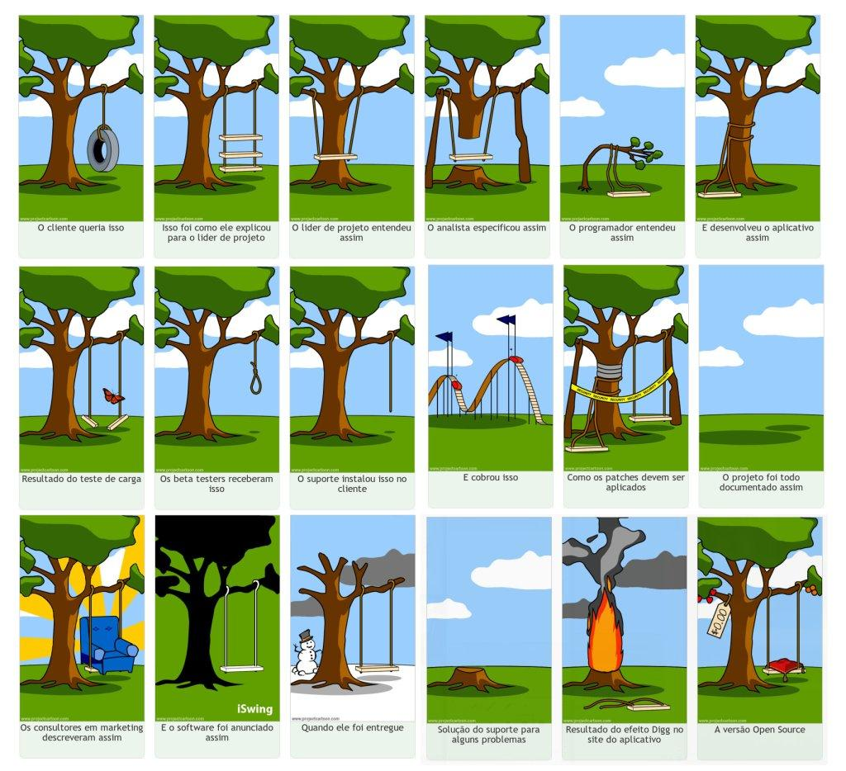
Qual a função do PB/TR?
Evitar

Slide 12
Qual a função do PB/TR?
Através
Conhecimento
Comunicação
permuta

Slide 13
Temas
DO OBJETO
ANTECEDENTES
DA JUSTIFICATIVA
OBJETIVO DA CONTRATAÇÃO
MODALIDADE E TIPO DE LICITAÇÃO
DESCRIÇÃO DO OBJETO
DAS BOAS PRÁTICAS AMBIENTAIS A CARGO DA CONTRATADA
DO USO RACIONAL DA ÁGUA
DO USO RACIONAL DE ENERGIA ELÉTRICA
DOS SANEANTES DOMISSANITÁRIOS
DA FORMA DE CONTRATAÇÃO
DO ACOMPANHAMENTO DA EXECUÇÃO E FISCALIZAÇÃO
DOS CRITÉRIOS DE AVALIAÇÃO (ANS)
DOS PRAZOS E LOCAL DE EXECUÇÃO OU ENTREGA
DOS RECEBIMENTOS
RECEBIMENTO TEMPORÁRIO
RECEBIMENTO DEFINITIVO
CRONOGRAMA
DA ESTIMATIVA DO VALOR
DO PAGAMENTO
DA GARANTIA CONTRATUAL
DAS OBRIGAÇÕES DA CONTRATADA
DAS OBRIGAÇÕES DA CONTRATANTE
DAS PENALIDADES
DOTAÇÃO ORÇAMENTÁRIA
DA VISTORIA
DA AMOSTRA/PROTOTIPO
DA QUALIFICAÇÃO TÉCNICA
DA PROPOSTA
DA PARTICIPAÇÃO DE CONSÓRCIOS
DA PARTICIPAÇÃO DE COOPERATIVAS
DISPOSIÇÕES GERAIS
ASSINATURAS
Serão solicitados em algum momento!

Slide 14
DO OBJETO
Conceito - Descrição sucinta do material ou serviço a ser adquirido
Dicas
Empresa ESPECIALIZADA - somente nos casos de legislação especifica ou objeto especifico.
Limpeza x Limpeza de reservatórios de água
Serviços CONTINUADOS - conceituado como “serviços” prestados de maneira ininterrupta e indiferenciada ao longo do tempo.
Contratação ≠ Aquisição
Unidade de Medida ≠ Unidade de Fornecimento

Slide 15
DO OBJETO
Legislação
Lei 8.666/93
Art. 40. O edital conterá ..., e indicará, obrigatoriamente, o seguinte:
I - objeto da licitação, em descrição sucinta e clara;
§ 2o Constituem anexos do edital, dele fazendo parte integrante:
I - o projeto básico e/ou executivo, com todas as suas partes, desenhos, especificações e outros complementos;

Slide 16
DO OBJETO
Legislação
Lei 10.520/02
Art. 3º A fase preparatória do pregão observará o seguinte:
I - a autoridade competente justificará a necessidade de contratação e definirá o objeto do certame, as exigências de habilitação, os critérios de aceitação das propostas, as sanções por inadimplemento e as cláusulas do contrato, inclusive com fixação dos prazos para fornecimento;
II - a definição do objeto deverá ser precisa, suficiente e clara, vedadas especificações que, por excessivas, irrelevantes ou desnecessárias, limitem a competição;

Slide 17
DO OBJETO
Legislação
Resolução SEPLAG 007/07
Art. 2º - Somente poderão ser objeto do pregão eletrônico os bens e serviços comuns, assim considerados aqueles cujos padrões de desempenho e qualidade possam ser objetivamente definidos pelo edital, por meio de especificações usuais no mercado, contemplados no Anexo da presente Resolução.
§ 1º - Poderão ser objeto de licitação por pregão na forma eletrônica outros bens e serviços comuns que não constem do anexo desta Resolução, desde que distribuídos de forma padronizada no mercado, e observado o disposto no Decreto nº 31.863, de 16 de setembro de 2002, devendo ser justificada a decisão pela adoção desta modalidade pelo ordenador de despesa.

Slide 18
DO OBJETO - Características dos objetos
Fonte: Galarda 2008 aput MEIRELLES, 2006, p. 55-76.
Obra | •Toda realização material (construção, reforma ou ampliação) a cargo da Administração, executada diretamente por seus órgãos, ou indiretamente, por seus contratados e delegados.
Serviço | •Toda atividade prestada à Administração para atendimento de suas necessidades ou de seus administrados mediante remuneração da própria entidade contratante.
 | •Predominância da atividade sobre o material empregado.
Compra | •Contrato pelo qual uma das partes se obriga a transferir o domínio de certa coisa, e a outra, a pagar-lhe certo preço em dinheiro.
 | •Caracterizada pelo recebimento do objeto (tradição) e o pagamento do preço avençado em dinheiro.
Alienação | •Toda transferência da propriedade de um bem sob a forma de venda, permuta, doação, dação em pagamento, investidura, cessão ou concessão de domínio.
Locação | •Contrato em que uma das partes (o locador) se obriga a ceder à outra (o locatário), por tempo indeterminado, ou não, o uso e gozo de coisa não fungível, mediante certa retribuição.
Concessão | •Administração delega a execução e a exploração remunerada de serviço ou de obra pública ou de utilidade pública, ou cede o uso de um bem público, ao particular contratante para que o explore ou o utilize pelo prazo e nas condições regulamentares e contratuais.
Permissão | •Semelhante à Concessão, porém, diversamente das concessões, não são de natureza contratual, embora possam ser condicionadas.

Slide 19
DO OBJETO
Texto Sugerido
Contratação de empresa especializada na prestação de serviços continuados de XXXXXXXXXXXXXXXXXX, para atender as necessidades dos edifícios XXXXXXXX, conforme especificações estabelecidas neste Termo de Referência
Aquisição de XXXXXXXXXXXX para atender as necessidades das rotinas do XXXXXXXXX, conforme especificações estabelecidas neste Termo de Referência.

Slide 20
DO OBJETO
Exemplo
Contratação de empresa especializada na prestação de serviços continuados de limpeza, desinfecção, higienização e conservação predial, com fornecimento de materiais de limpeza e higiene e disponibilização de equipamentos, para atender as necessidades dos edifícios do Órgão Central e das Regionais e Inspetorias da SEEDUC, conforme especificações e estabelecidos neste Termo de Referência.

Slide 21
DO OBJETO
Exemplo
A presente licitação tem por objeto a contratação de empresa especializada em prestação de serviços continuados de conservação e manutenção predial preventiva e corretiva: - das instalações elétricas (inclusive subestações transformadoras, sistemas de proteção contra descargas atmosféricas, sistemas de aterramento, redes elétricas estabilizadas de tecnologia da informação e comunicação e redes não estabilizadas); - instalações hidrossanitárias e pluviais; - instalações de rede de telefonia fixa e configuração de telefonia móvel; e - serviços gerais nas edificações, incluindo ferramentas e instrumentos técnicos adequados, com fornecimento de mão de obra especializada.

Slide 22
DO OBJETO
Exemplos
Contratação de instituição com notória especialidade em aplicação de concursos e estudos sistemáticos sobre avaliação profissional, para aplicação do Exame Estadual de Certificação do Magistério 2013, parte integrante do Programa de Certificação, destinado às classes Professor Docente I, Professor Docente II, Professor Assistente de Administração Educacional I, Professor Assistente de Administração Educacional II, Professor Inspetor Escolar, Professor Supervisor Educacional e Professor Orientador Educacional da carreira do Magistério da Secretaria de Estado de Educação.

Slide 23
DO OBJETO
Exemplos
Contratação de empresa especializada, devidamente regularizada para fornecer gêneros alimentícios para as Unidades Escolares da Diretoria Regional Administrativa Metropolitana II, nos moldes preconizados pela legislação pertinente, conforme especificações estabelecidas neste Termo de Referência.

Slide 24
DO OBJETO
Exemplos
Contratação de empresa especializada para execução de serviços de limpeza e higienização dos reservatórios de água, bem como de controle dos padrões de potabilidade da água dos imóveis vinculados à Secretaria de Estado de Educação do Estado do Rio de Janeiro.

Slide 25
ANTECEDENTES
Conceito – Apresentar o que promove a necessidade inicial para a aquisição.
Dicas
Antecedentes x Justificativas X Objetivo
Promoção do conhecimento sobre o mercado e as regras de utilização do objeto.
Apresentar legislações que regulam, os procedimentos de prestação do serviço ou venda do produto, assim como políticas públicas, estratégias do órgão, novas tecnologias, reposicionamentos de mercado...
Reaparecem

Slide 26
ANTECEDENTES
Legislação
8666/93
Art. 6o Para os fins desta Lei, considera-se:
IX - Projeto Básico - conjunto de elementos necessários e suficientes, com nível de precisão adequado, para caracterizar a obra ou serviço, ou complexo de obras ou serviços objeto da licitação, elaborado com base nas indicações dos estudos técnicos preliminares, que assegurem a viabilidade técnica e o adequado tratamento do impacto ambiental do empreendimento, e que possibilite a avaliação do custo da obra e a definição dos métodos e do prazo de execução, devendo conter os seguintes elementos:
Art. 38. O procedimento da licitação será iniciado com a abertura de processo administrativo, devidamente autuado, protocolado e numerado, contendo a autorização respectiva, a indicação sucinta de seu objeto e do recurso próprio para a despesa, e ao qual serão juntados oportunamente:

Slide 27
ANTECEDENTES
Legislação
10520
Art. 3º A fase preparatória do pregão observará o seguinte:
I - a autoridade competente justificará a necessidade de contratação e definirá o objeto do certame, as exigências de habilitação, os critérios de aceitação das propostas, as sanções por inadimplemento e as cláusulas do contrato, inclusive com fixação dos prazos para fornecimento;
III - dos autos do procedimento constarão a justificativa das definições referidas no inciso I deste artigo e os indispensáveis elementos técnicos sobre os quais estiverem apoiados, bem como o orçamento, elaborado pelo órgão ou entidade promotora da licitação, dos bens ou serviços a serem licitados; e

Slide 28
ANTECEDENTES
Exemplo
Limpeza de Reservatórios de Água.
Lei nº 1.893, de 20 de novembro de 1991 do Rio de Janeiro estabelecendo a obrigatoriedade da limpeza e higienização dos reservatórios de água para fins de manutenção dos padrões de potabilidade.
Lei nº 5.503, de 15 de julho de 2009 do Rio de Janeiro alterando o artigo 3 da Lei 1.893/91.
Decreto nº 20.356, de 17 de agosto de 1994, regulamentando a Lei n.º 1.893, de 20.11.91, que estabelece a obrigatoriedade de limpeza e higienização dos reservatórios de água para fins de manutenção dos padrões de potabilidade.
DZ-351.R-2 – Diretriz para Concessão e Renovação de Certificados de Registros para Empresas de Limpeza e Higienização de Reservatórios de Água.
MN-353.R-0 – Manual de Limpeza e Desinfecção de Reservatórios de Água.
DZ-354.R-2 – Diretriz para Prestação de Serviços de Controle de Potabilidade e Balneabilidade.
Deliberação Ceca/CN nº. 3618, de 24 de abril de 1997, que aprova as diretrizes.

Slide 29
ANTECEDENTES
Exemplo
Aquisição de Gêneros Alimentícios.
Constituição Federal Art.205 e 208, incisos IV e VII;
Lei nº 11.346, de 15 de setembro de 2006 que versa sobre o Sistema Nacional de Segurança Alimentar e Nutricional;
Declaração Universal dos Direitos Humanos art. 25;
Pacto Internacional de Direitos Econômicos, Sociais e Culturais – PIDESC – art.11.
Plano Estadual de Educação;
Resolução/CD/FNDE nº- 38, de 16 de julho de 2009;
Resolução SEEDUC nº 4639, de 03 de novembro de 2010;
Resolução RDC, nº 216 de 15 de Setembro de 2004 – Agência Nacional de Vigilância Sanitária;

Slide 30
DA JUSTIFICATIVA
Conceito - Apresentar os motivos pelos quais a administração pública necessita desta aquisição, a fim de subsidiar sua aprovação, e principalmente respeitar o princípio da publicidade.
Dicas
Motivações internas da aquisição do objeto e da forma como a aquisição será procedida.
Referenciar os cálculos de economicidade e demandas, históricos, produtos agregados, estratégias, particularidades do objeto, restrições, etc.
É comum que as justificativas tenham forte ligação com os estudos técnicos preliminares

Slide 31
DA JUSTIFICATIVA
Legislação
10520/02
Art. 3º A fase preparatória do pregão observará o seguinte:
I - a autoridade competente justificará a necessidade de contratação e definirá o objeto do certame, as exigências de habilitação, os critérios de aceitação das propostas, as sanções por inadimplemento e as cláusulas do contrato, inclusive com fixação dos prazos para fornecimento;
III - dos autos do procedimento constarão a justificativa das definições referidas no inciso I deste artigo e os indispensáveis elementos técnicos sobre os quais estiverem apoiados, bem como o orçamento, elaborado pelo órgão ou entidade promotora da licitação, dos bens ou serviços a serem licitados;

Slide 32
DA JUSTIFICATIVA
Exemplos
Aquisição de óleo combustível do DERRJ
A aquisição faz-se necessária para atender as a todas as Residências e também as Usinas de Asfalto da Fundação DER-RJ.
Questionável?

Slide 33
OBJETIVO DA CONTRATAÇÃO
Conceito - Informar quais os resultados pretendidos com a aquisição do bem/produto ou do serviço para a Administração, instruído, se for o caso, com memória e metodologia de cálculo.
Dicas
Resultados esperados(econômicos, financeiros, sociais, gerenciais, etc.)
Objeto ≠ Objetivo

Slide 34
OBJETIVO DA CONTRATAÇÃO
Normativa
8666/93
Art. 6o Para os fins desta Lei, considera-se:
IX - Projeto Básico - conjunto de elementos necessários e suficientes, com nível de precisão adequado, para caracterizar a obra ou serviço, ou complexo de obras ou serviços objeto da licitação, elaborado com base nas indicações dos estudos técnicos preliminares, que assegurem a viabilidade técnica e o adequado tratamento do impacto ambiental do empreendimento, e que possibilite a avaliação do custo da obra e a definição dos métodos e do prazo de execução, devendo conter os seguintes elementos:
Art. 38. O procedimento da licitação será iniciado com a abertura de processo administrativo, devidamente autuado, protocolado e numerado, contendo a autorização respectiva, a indicação sucinta de seu objeto e do recurso próprio para a despesa, e ao qual serão juntados oportunamente:

Slide 35
OBJETIVO DA CONTRATAÇÃO
Normativa
10520/02
Art. 3º A fase preparatória do pregão observará o seguinte:
I - a autoridade competente justificará a necessidade de contratação e definirá o objeto do certame, as exigências de habilitação, os critérios de aceitação das propostas, as sanções por inadimplemento e as cláusulas do contrato, inclusive com fixação dos prazos para fornecimento;
III - dos autos do procedimento constarão a justificativa das definições referidas no inciso I deste artigo e os indispensáveis elementos técnicos sobre os quais estiverem apoiados, bem como o orçamento, elaborado pelo órgão ou entidade promotora da licitação, dos bens ou serviços a serem licitados;

Slide 36
OBJETIVO DA CONTRATAÇÃO
Texto Sugerido
Prevê-se com esta aquisição a obtenção de XXXXXXXXXXXX.

Slide 37
OBJETIVO DA CONTRATAÇÃO
Exemplo
Aquisição Gêneros Alimentícios
OBJETIVO DA CONTRATAÇÃO
Prevê-se com esta contratação a garantia da oferta de alimentação escolar de qualidade ao corpo discente do Município de São Gonçalo da Rede Estadual de Ensino do Estado do Rio de Janeiro em acordo com o previsto na Constituição Federal Art.205 e 208, incisos IV e VII, contribuindo assim, para o crescimento e o desenvolvimento biopsicossocial, a aprendizagem, o rendimento escolar e a formação de práticas alimentares saudáveis dos alunos;
Em adição, prevê-se com esta contratação, o maior controle interno da aquisição de gêneros alimentícios em consonância com os critérios públicos de contratação;
Atendimento as recomendações nutricionais descritas na Resolução/CD/FNDE nº- 38, de 16 de julho de 2009;
O bom/correto andamento e desenvolvimento das atividades inerentes às Unidades Escolares Estaduais do Rio de Janeiro do município de São Gonçalo;
O levantamento/aperfeiçoamento de um novo modelo de fornecimento de gêneros alimentícios.

Slide 38
OBJETIVO DA CONTRATAÇÃO
Exemplo
Certificação
OBJETIVO DA CONTRATAÇÃO
Realizar o processo de avaliação de conhecimentos e competências denominado Exame Estadual de Certificação de Professores 2013, previsto no Decreto VVVV, de XX de YY de 2012, qualificando os aprovados no primeiro nível de certificação (Nível 1), para fins de concessão de certificado válido por até cinco anos e revalidado anualmente por análise de títulos e participação em atividades programadas pela Secretaria de Estado de Educação

Slide 39
OBJETIVO DA CONTRATAÇÃO
Exercício
Contratação Limpeza
Contratação Manutenção
Contratação locadora de veículos
Aquisição de veículos
Contratação de empresa gráfica
Aquisição de impressora
Contratação de locação de computadores
Aquisição de computadores

Slide 40
MODALIDADE DE LICITAÇÃO
Conceito - Apresentar aos licitantes qual a modalidade, regras, da licitação.
Dicas
Modalidade de licitação é a forma específica de conduzir o procedimento licitatório, a partir de critérios definidos em lei.
Baseado principalmente pelo valor estimado, exceto pregão.
Pregão = bens e serviços comuns
Jurisprudência em alteração com relação aos complexos.
Decreto 31.864/02 institui o pregão, presencial e eletrônico no ERJ.
Decreto 42.091/09 institui o SIGA como sistema para as aquisições.
Decreto 40.497/07 obrigatoriedade do Pregão Eletrônico.

Slide 41
MODALIDADE DE LICITAÇÃO
Normativa (Modalidade)
Lei 8.666/93
Art. 22. São modalidades de licitação:
I - concorrência;
II - tomada de preços;
III - convite;
IV - concurso;
V - leilão.
Art. 23. As modalidades ...serão determinadas ... em vista o valor estimado da contratação:
I - para obras e serviços de engenharia:
a) convite - até R$ 330.000,00
b) tomada de preços - até R$ 3.300.000,00
c) concorrência: acima de R$ 3.300.000,00
II - para compras e serviços não referidos no inciso anterior:
a) convite - até R$ 176.000,00
b) tomada de preços - até R$ 1.430.000,00
c) concorrência - acima de R$ 1.430.000,00
Art. 24. É dispensável a licitação:
Art. 25. É inexigível a licitação quando houver inviabilidade de competição, em especial:

Slide 42
MODALIDADE DE LICITAÇÃO
Normativa (Modalidade)
Lei 10.520/02
Art. 1º Para aquisição de bens e serviços comuns, poderá ser adotada a licitação na modalidade de pregão, que será regida por esta Lei.
Parágrafo único. Consideram-se bens e serviços comuns, para os fins e efeitos deste artigo, aqueles cujos padrões de desempenho e qualidade possam ser objetivamente definidos pelo edital, por meio de especificações usuais no mercado.
Art. 9º Aplicam-se subsidiariamente, para a modalidade de pregão, as normas da Lei nº 8.666, de 21 de junho de 1993.
Art. 11. As compras e contratações de bens e serviços comuns, no âmbito da União, dos Estados, do Distrito Federal e dos Municípios, quando efetuadas pelo sistema de registro de preços previsto no art. 15 da Lei nº 8.666, de 21 de junho de 1993, poderão adotar a modalidade de pregão, conforme regulamento específico.

Slide 43
MODALIDADE DE LICITAÇÃO
Normativa (Modalidade)
Resolução SEPLAG 007/07
Art. 1º - As licitações realizadas no âmbito da Administração Direta e Indireta que tenham por objeto a contratação de bens e serviços comuns observarão, obrigatoriamente, a modalidade de pregão na sua forma eletrônica, nos termos do art.1º do Decreto nº 40.497, de 1º de janeiro de 2007.
§ 1º - Na hipótese do pregão eletrônico se revelar inadequado à contratação, os órgãos da Administração Direta e as entidades da Administração Indireta solicitarão, justificadamente, a dispensa da adoção da modalidade obrigatória e indicarão a modalidade requerida.

Slide 44
MODALIDADE DE LICITAÇÃO
 |  |  |  | Valores
 |  |  |  | 8.666/93 artigo 23 (atualizados pelo Decreto Federal 9.412/18)
 |  |  |  | I - Obras e Serviços de Engenharia | II - Compras e serviços
Modalidade | 8.666/93 Artigo 22 | I | Concorrência | Acima de R$3.300.000,00 | Acima de R$1.430.000,00
 |  | II | Tomada de preço | até R$3.300.000,00 | até R$1.430.000,00
 |  | III | convite | até R$330.000,00 | até R$176.000,00
 |  | IV | concurso | não cabe
 |  | V | leilão | maior lance ou oferta
artigo 24 |  |  | dispensa | até R$33.000,00 | até R$17.600,00
artigo 25 |  |  | inexigibilidade | inviabilidade da concorrência
artigo 116 |  |  | Convênio | interesses congruentes
Lei 10.520/02 |  |  | Pregão | não possui limite de valores
Lei 12.462/11 |  |  | RDC | Aeroportos; PAC; SUS; mobilidade urbana e infra logística; estabelecimentos penais e socioeducativo; segurança pública; locação build-to-suit; ciência, tecnologia e inovação.
Lei 13.303/16 |  |  | Estatais | Regimentos Interno
Decreto 3.147/80 |  |  | Pronto pagamento | R$8.800,00

Slide 45
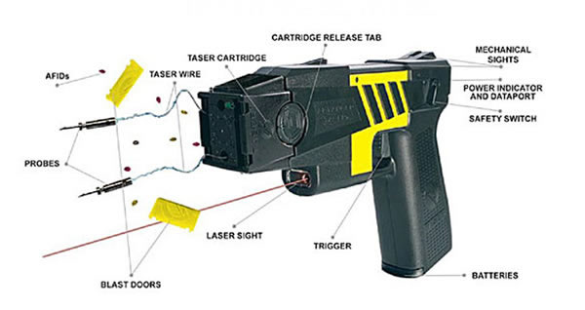
DESCRIÇÃO DO OBJETO
Conceito - Apresentar de forma detalhada todos os aspectos da prestação do serviço ou material que deverão ser respeitadas pelo licitante vencedor e que satisfazem o interesse público da aquisição.
Dicas
Compra pública é diferente.
Os critérios de julgamento são taxativos.
Compramos o menor preço DO QUE ESPECIFICAMOS.

Slide 46
DESCRIÇÃO DO OBJETO
Dicas
Unidade de medida ≠ Unidade de fornecimento
Cuidado com unidades não padronizadas.
Termos genéricos
Maximo e mínimo
Ex: Mesa com altura máxima de 1m. Neste exemplo uma mesa infantil estará dentro do critério e provavelmente ganhará a licitação devido ao seu menor valor nos custos de produção.
Aproximado ou cerca de
Ex: Monitor de aproximadamente 20 polegadas. Neste exemplo até onde serão aceitas propostas 21, 22, 23, 24, 25... ou 19, 18, 17...

Slide 47
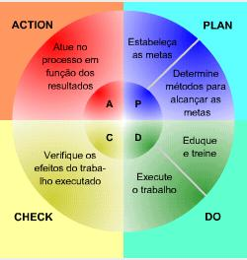
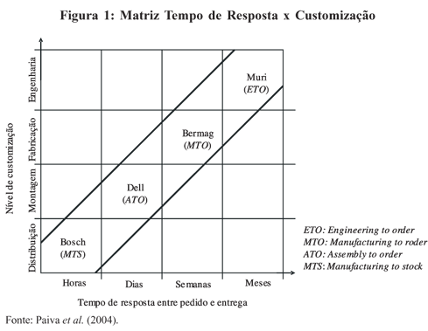
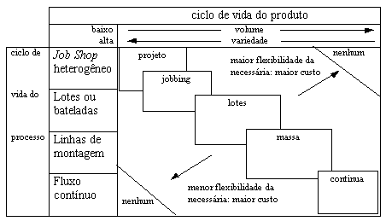
DESCRIÇÃO DO OBJETO
Dicas
Produto x Serviço
Matriz produto-processo
Matriz tempo de entrega
Banco de dados
Ciclo PDCA
Variabilidade
Volume

Slide 48
DESCRIÇÃO DO OBJETO
Dicas
Marca especifica
Lei 8.666/93 artigo 15, I
Precedida de amplo estudo que apresente a vantagem
Tabelas, fotos, plantas, horários, restrições ...
Regulação especifica ou normas de padronização (ABNT, INMETRO, etc) evitar suplementá-la. Simplesmente mencione a norma ou copiá-la no TR.
Atentar para a versão
Copiar e colar da internet
Catalogação do SIGA

Slide 49
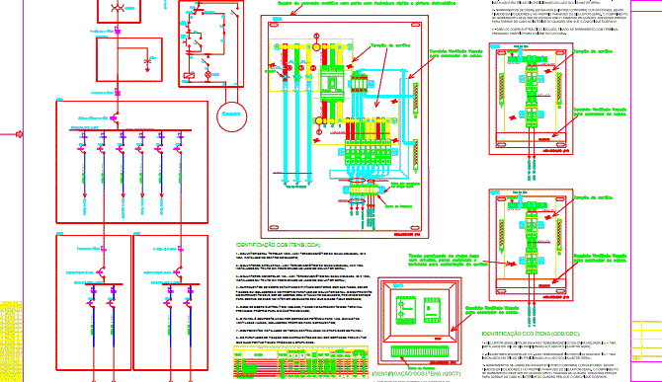
DESCRIÇÃO DO OBJETO
Dicas
Procedimentos
Logística
Equipamentos
Profissionais (CBO)
Serviços de manutenção
Rotina de manutenção
Instalação de estruturas
Plantas, trilhas, características, ...

Slide 50
DESCRIÇÃO DO OBJETO
Normativas
8666
Art. 14. Nenhuma compra será feita sem a adequada caracterização de seu objeto e indicação dos recursos orçamentários para seu pagamento, sob pena de nulidade do ato e responsabilidade de quem lhe tiver dado causa.
Art. 15. As compras, sempre que possível, deverão:
§ 7o Nas compras deverão ser observadas, ainda:
I - a especificação completa do bem a ser adquirido sem indicação de marca;
II - a definição das unidades e das quantidades a serem adquiridas em função do consumo e utilização prováveis, cuja estimativa será obtida, sempre que possível, mediante adequadas técnicas quantitativas de estimação;
III - as condições de guarda e armazenamento que não permitam a deterioração do material.

Slide 51
DESCRIÇÃO DO OBJETO
Normativas
10520
Art. 3º A fase preparatória do pregão observará o seguinte:
I - a autoridade competente justificará a necessidade de contratação e definirá o objeto do certame, as exigências de habilitação, os critérios de aceitação das propostas, as sanções por inadimplemento e as cláusulas do contrato, inclusive com fixação dos prazos para fornecimento;
II - a definição do objeto deverá ser precisa, suficiente e clara, vedadas especificações que, por excessivas, irrelevantes ou desnecessárias, limitem a competição;

Slide 52
DAS BOAS PRÁTICAS AMBIENTAIS A CARGO DA CONTRATADA
Normativas
CF88
Art. 3o A licitação destina-se a garantir a observância do princípio constitucional da isonomia, a seleção da proposta mais vantajosa para a administração e a promoção do desenvolvimento nacional sustentável e será processada e julgada em estrita conformidade com os princípios básicos da legalidade, da impessoalidade, da moralidade, da igualdade, da publicidade, da probidade administrativa, da vinculação ao instrumento convocatório, do julgamento objetivo e dos que lhes são correlatos.
Art. 23. É competência comum da União, dos Estados, do Distrito Federal e dos Municípios:
VI - proteger o meio ambiente e combater a poluição em qualquer de suas formas;

Slide 53
DAS BOAS PRÁTICAS AMBIENTAIS A CARGO DA CONTRATADA
Normativas
CF88
Art. 170. A ordem econômica, fundada na valorização do trabalho humano e na livre iniciativa, tem por fim assegurar a todos existência digna, conforme os ditames da justiça social, observados os seguintes princípios:
VI - defesa do meio ambiente, inclusive mediante tratamento diferenciado conforme o impacto ambiental dos produtos e serviços e de seus processos de elaboração e prestação; (Redação dada pela Emenda Constitucional nº 42, de 19.12.2003)
Art. 225. Todos têm direito ao meio ambiente ecologicamente equilibrado, bem de uso comum do povo e essencial à sadia qualidade de vida, impondo-se ao Poder Público e à coletividade o dever de defendê-lo e preservá- lo para as presentes e futuras gerações.

Slide 54
DAS BOAS PRÁTICAS AMBIENTAIS A CARGO DA CONTRATADA
Normativas
8666
Art. 6o Para os fins desta Lei, considera-se:
IX - Projeto Básico - conjunto de elementos necessários e suficientes, com nível de precisão adequado, para caracterizar a obra ou serviço, ou complexo de obras ou serviços objeto da licitação, elaborado com base nas indicações dos estudos técnicos preliminares, que assegurem a viabilidade técnica e o adequado tratamento do impacto ambiental do empreendimento, e que possibilite a avaliação do custo da obra e a definição dos métodos e do prazo de execução, devendo conter os seguintes elementos:
Art. 12. Nos projetos básicos e projetos executivos de obras e serviços serão considerados principalmente os seguintes requisitos:
VII - impacto ambiental.

Slide 55
DAS BOAS PRÁTICAS AMBIENTAIS A CARGO DA CONTRATADA
Decreto Estadual 43.629/12
Art. 6º - Os instrumentos convocatórios para a contratação de serviços exigirão que os contratados adotem as seguintes práticas de sustentabilidade na execução dos serviços, observada a sua natureza:
Art. 7º - Os órgãos e entidades da Administração Pública Estadual, quando da aquisição de bens, poderão exigir os seguintes critérios de sustentabilidade ambiental:

Slide 56
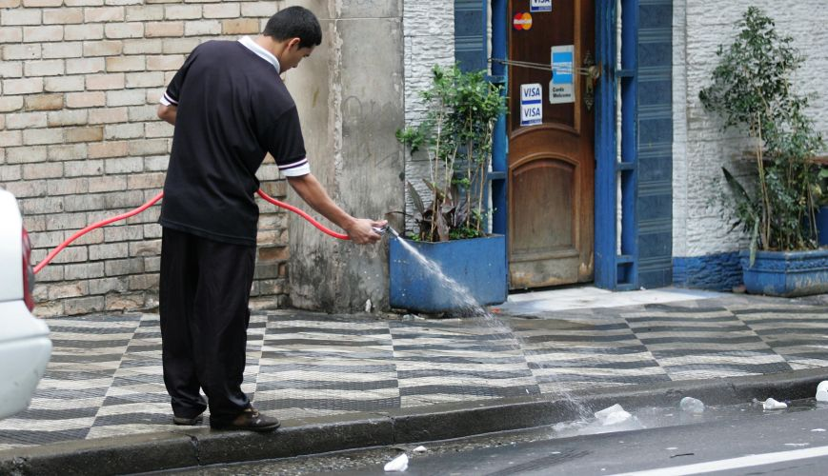
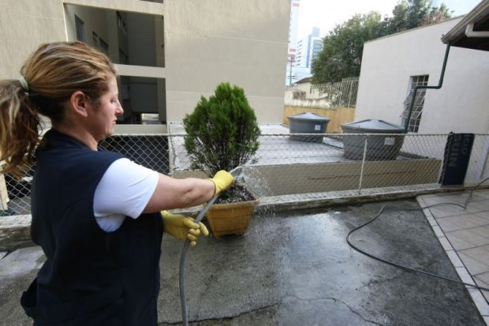
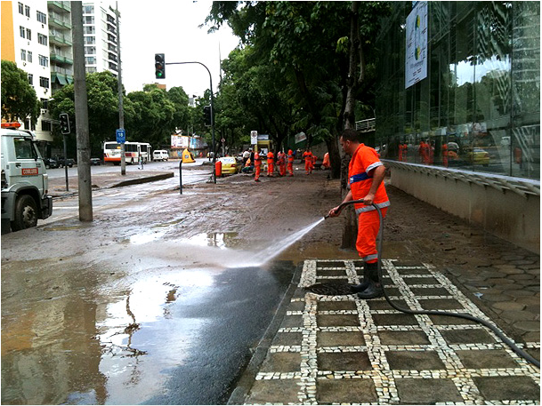
DAS BOAS PRÁTICAS AMBIENTAIS A CARGO DA CONTRATADA
Exemplo
Limpeza
7.2. Do USO RACIONAL DA ÁGUA
7.2.4. A limpeza do arruamento somente será feita por meio de varredura e recolhimento de detritos, sendo expressamente vedada lavagem com água potável, exceto em caso que se confirme material contagioso ou outros que tragam dano à saúde;
7.2.5. A limpeza de passeios somente será feita por meio de varredura e recolhimento de detritos, ou por meio da utilização de baldes, panos molhados ou escovão, sendo expressamente vedada lavagem com água potável, exceto em caso que se confirme material contagioso ou outros que tragam dano à saúde;
7.2.6. Sempre que possível, será permitida lavagem com água de reuso ou outras fontes (águas de chuva, poços cuja água seja certificada de não contaminação por metais pesados ou agentes bacteriológicos, minas e outros).
7.3. Do USO RACIONAL DE ENERGIA ELÉTRICA
7.3.1. Manter critérios especiais e privilegiados para aquisição de produtos e equipamentos que apresentem eficiência energética e redução de consumo.

Slide 57
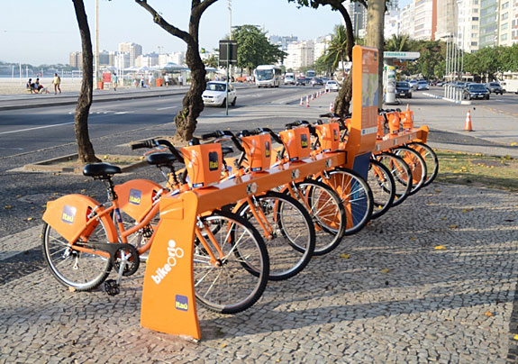
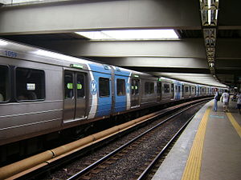
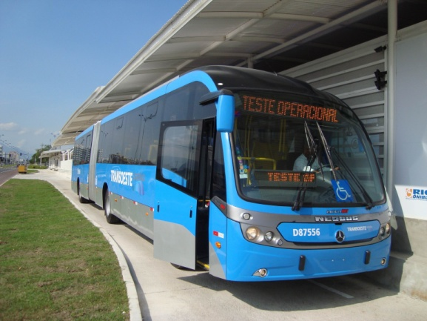
DAS BOAS PRÁTICAS AMBIENTAIS A CARGO DA CONTRATADA
Sugestões
Deslocamento de pessoas → deslocamento mínimo
Locais centralizados
Adequação às residências

Slide 58
DA FORMA DE CONTRATAÇÃO
Conceito - Apresentar qual será o instrumento utilizado de registro do acordo de vontades para a formação de vínculo e a estipulação de obrigações recíprocas.
Dicas
Lei 10.520/02 matéria subsidiaria à 8.666/93
O contrato é regra (8666 art. 62, §2 e 4)
O contrato verbal = pronto pagamento (8666 art. 60, parágrafo único)

Slide 59
DA FORMA DE CONTRATAÇÃO
Normativa
8666/93
Art. 60. Os contratos ... processo que lhe deu origem.
Parágrafo único. É nulo e de nenhum efeito o contrato verbal com a Administração, salvo o de pequenas compras de pronto pagamento, assim entendidas aquelas de valor não superior a 5% (cinco por cento) do limite estabelecido no art. 23, inciso II, alínea "a" desta Lei, feitas em regime de adiantamento.
Art. 62. O instrumento de contrato é obrigatório nos casos de concorrência e de tomada de preços, bem como nas dispensas e inexigibilidades cujos preços estejam compreendidos nos limites destas duas modalidades de licitação, e facultativo nos demais em que a Administração puder substituí-lo por outros instrumentos hábeis, tais como carta-contrato, nota de empenho de despesa, autorização de compra ou ordem de execução de serviço.

Slide 60
DA FORMA DE CONTRATAÇÃO
Texto Sugerido
O registro do acordo de vontades para a formação de vínculo e a estipulação de obrigações recíprocas, previstas neste Termo de Referência/Projeto Básico, será formulado através de (contrato/carta contrato/nota de empenho de despesa/autorização de compra/ordem de execução de serviço/ou outros instrumentos hábeis), visto que:
Texto para contrato
o objeto licitado prevê: obrigações posteriores à execução; encontra-se nos termos previstos no artigo 62 caput da lei 8.666/93; é complexo; etc
Texto para os demais
o objeto licitado: é de pronta entrega; encontra-se nos termos previstos do artigo 62, §2 da lei 8.666/93; etc

Slide 61
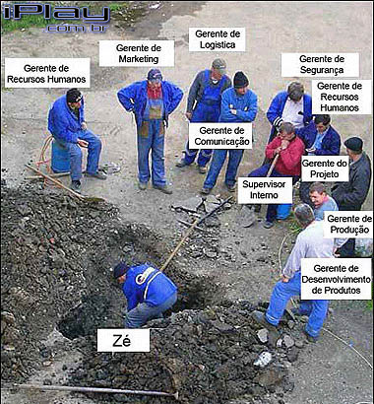
DO ACOMPANHAMENTO DA EXECUÇÃO E FISCALIZAÇÃO
Conceito - Apresentar como será o convívio com a contratada em relação a seus compromissos assumidos.
Dicas
Gestão de contrato deve ser parte neste item
Comissão Gestora ≠Fiscal do contrato
Auxilio na fiscalização.
Critérios de avaliação
Registro de ocorrências.
Relatórios
Reclamações

Slide 62
DO ACOMPANHAMENTO DA EXECUÇÃO E FISCALIZAÇÃO
Normativa
8666/93
Art. 67. A execução do contrato deverá ser acompanhada e fiscalizada por um representante da Administração especialmente designado, permitida a contratação de terceiros para assisti-lo e subsidiá-lo de informações pertinentes a essa atribuição.

Slide 63
DOS CRITÉRIOS DE AVALIAÇÃO
Conceito - Apresentar que critérios serão fiscalizados e avaliados, assim como suas periodicidades, e os impactos das mesmas no pagamento das faturas.
Dicas
Nível de Serviço ou ANS ou IMR
Glosas
Critérios
Objetivo
Alinhados

Slide 64
DOS CRITÉRIOS DE AVALIAÇÃO
Normativa
CF/88
Art. 37. A administração pública direta e indireta de qualquer dos Poderes da União, dos Estados, do Distrito Federal e dos Municípios obedecerá aos princípios de legalidade, impessoalidade, moralidade, publicidade e eficiência e, também, ao seguinte: (Redação dada pela Emenda Constitucional nº 19, de 1998)

Slide 65
DOS CRITÉRIOS DE AVALIAÇÃO
Exemplos
Serviço de limpeza
8.8. Não obstante a LICITANTE VENCEDORA seja a única e exclusiva responsável pela execução de todos os serviços, a SEEDUC reserva-se ao direito de, sem que de qualquer forma restrinja a plenitude desta responsabilidade, exercer diretamente a mais ampla e completa fiscalização sobre os serviços.
8.9. Este procedimento será vinculado à tabela de Justificativas de Insatisfação e será efetuado diariamente pela fiscalização da execução do serviço, de forma a subsidiar relatórios mensais que servirão de fator redutor para os cálculos dos valores a serem lançados nas faturas mensais de prestação dos serviços executados, com base no quantitativo de ocorrências insatisfatórias constantes dos formulários de fiscalização.
8.10. Visando a rápida fiscalização ficam definidos dois critérios de avaliação do serviço: Satisfatório e Insatisfatório.
8.10.1. Esses critérios são excludentes;
8.10.2. Baseado na exclusividade destes critérios ficam padronizados, na tabela de Justificativas de Insatisfação apresentada abaixo, os critérios que pontuaram negativamente para o desempenho da Licitante Vencedora e implicaram em abatimentos em suas faturas mensais:

Slide 66
DOS CRITÉRIOS DE AVALIAÇÃO
Exemplos
Serviço
de
limpeza
Itens de Avaliação | Critério | Justificativa
Banheiros | Insatisfatório | Presença de sujidade nos ralos.
 |  | Presença de sujidade orgânica e lodo.
 |  | Espelho com sujeiras ou marcas
 |  | Uso incorreto de saco de lixo no recipiente
 |  | Lixeira suja ou transbordando
 |  | Piso sujo ou molhado que ofereça risco de acidente
 |  | Pia suja ou molhada
 |  | Falta de algum dos produtos de higiene
 |  | Box ou sanitário sujo
 |  | Não cumprimento da rotina de limpeza
Corredores | Insatisfatório | Uso incorreto de saco de lixo no recipiente
 |  | Lixeira suja ou transbordando
 |  | Piso sujo ou molhado que ofereça risco de acidente
 |  | Não cumprimento da rotina de limpeza
Salas | Insatisfatório | Não cumprimento da rotina de limpeza

Slide 67
DOS CRITÉRIOS DE AVALIAÇÃO
Exemplos
Serviço de limpeza
8.10.3. Não sendo observado nenhuma das Justificativas de Insatisfação descritas acima o serviço será considerado satisfatório e não recebera pontuação.
8.10.4. Caso o preposto da empresa discorde da pontuação realizada pelo Fiscal Local, a divergência deverá ser levada ao Fiscal Central para que o mesmo decida e proceda ao registro no Formulário de Avaliação Diária.
8.11. Os Fiscais Locais, diariamente, com o pressuposto da empresa de sua edificação, deverão fazer ronda avaliando a prestação do serviço no dia, baseado na observação e nas reclamações recebidas, sendo obrigatória a assinatura do Formulário de Avaliação (ANEXO I A) tanto pelo Fiscal Local como pelo Pressuposto.
8.12. O registro de insatisfatório será realizado sempre que for observada uma das justificativas, sendo cumulativas suas ocorrências independente do local e de seu tipo, podendo assim um mesmo item de insatisfação ser responsável por mais de uma pontuação.
8.13. Os Formulários de Avaliação suportarão o relatório mensal para pagamento, sendo o somatório de quantitativo de Avaliação Insatisfatória fator preponderante para o desconto na fatura em seu valor bruto, respeitado o seguinte critério baseado no histórico de prestação deste serviço para a SEEDUC:

Slide 68
DOS CRITÉRIOS DE AVALIAÇÃO
Exemplos
Serviço de limpeza
Liberação total da fatura | Até 80 insatisfatórios (inclusive)
Liberação de 95% da fatura | Entre 81 e 110 insatisfatórios (inclusive)
Liberação de 90% da fatura | Entre 111 e 160 insatisfatórios (inclusive)
Liberação de 80% da fatura | Entre 161 a 200 insatisfatórios (inclusive)
Liberação de 70% da fatura | Acima de 201 insatisfatórios (inclusive)

Slide 69
DOS CRITÉRIOS DE AVALIAÇÃO
Exemplos
Manutenção
1.1. Para efeito de aplicação de multas descritas na alínea “d” do subitem 25.1.3, às infrações são atribuídos graus, de acordo com as tabelas 1 e 2:
TABELA 1
GRAU | CORRESPONDÊNCIA
1 | 0,1% dia sobre o valor mensal do contrato
2 | 0,2% dia sobre o valor mensal do contrato
3 | 0,4% dia sobre o valor mensal do contrato
4 | 1,6% dia sobre o valor mensal do contrato
5 | 3,2% dia sobre o valor mensal do contrato

Slide 70
DOS CRITÉRIOS DE AVALIAÇÃO
Exemplos
Manutenção
TABELA 2
Infração
Item | Descrição | Grau
1 | Permitir situação que crie a possibilidade de causar dano físico, lesão corporal ou conseqüências letais, por ocorrência; | 5
2 | Suspender ou interromper, salvo motivo de força maior ou caso fortuito, os serviços contratuais por dia e por unidade de atendimento; | 4
3 | Manter funcionário sem qualificação para executar os serviços contratados, por empregado e por dia; | 3
4 | Permitir a presença de empregado sem uniforme, com uniforme manchado, sujo ou mal apresentado e/ou sem crachá, por empregado e por ocorrência; | 1
5 | Recusar-se a executar serviço determinado pela fiscalização, por serviço e por dia; | 2
6 | Retirar funcionários ou encarregados do serviço durante o expediente, sem a anuência prévia do CONTRATANTE, por empregado e por dia; | 3
Para os itens a seguir, deixar de:
7 | Registrar e controlar, diariamente, a assiduidade e a pontualidade de seu pessoal, por funcionário e por dia; | 1
8 | Cumprir determinação formal ou instrução complementar do órgão fiscalizador, por ocorrência; | 2
9 | Substituir empregado que se conduza de modo inconveniente ou não atenda às necessidades do serviço, por funcionário e por dia; | 1
10 | Efetuar ao pagamento de salários, vales-transporte e/ou ticket-refeição, seguros, encargos fiscais e sociais, dentro dos prazos legais, bem como arcar com quaisquer despesas diretas e/ou indiretas relacionadas à execução do contrato, por funcionário e por dia; | 3
11 | Efetuar a reposição de funcionários faltosos, por funcionário e por dia; | 3
12 | Fornecer EPIs (Equipamentos de Proteção Individual) aos seus empregados e de impor penalidades àqueles que se negarem a usá-los, por empregado e por ocorrência; | 2
13 | Fornecer os uniformes para cada categoria, nas especificações e quantidades estabelecidas, por funcionário e por ocorrência; | 2
14 | Cumprir quaisquer dos itens do Edital e seus Anexos não previstos nesta tabela de multas, após reincidência formalmente notificada pelo órgão fiscalizador, por item e por ocorrência; | 3
15 | Indicar e manter durante a execução do contrato os prepostos previstos no edital/contrato; | 1
16 | Providenciar treinamento para seus funcionários conforme previsto na relação de obrigações a CONTRATADA; | 1
17 | Fornecer materiais, produtos ou equipamentos nas quantidades e qualidade exigidas no Edital. | 1
18 | Na primeira reincidência do item 10, o valor da multa será de grau 5 da Tabela 1 e a próxima reincidência caberá rescisão unilateral do contrato a critério da Administração e será considerada inexecução parcial com aplicação da multa prevista na alínea “b” do item 11.1.3 desta Cláusula, combinado com o item 11.1.1 da mesma cláusula. | 1

Slide 71
DOS CRITÉRIOS DE AVALIAÇÃO
Exemplos
Coleta, Transporte e entrega de cartões
Visando a boa execução contratual e baseado no artigo 86 da lei 8.666/93 estabelece-se para esta contratação as seguintes faixas de multa moratória a contratada a serem aplicadas sobre o valor de cada entrega realizada com atraso superior a data limite:
Passados 5 dias da data limite de entrega poderá ser considerada Inexecução contratual, sujeitando-se o contratado aos termos da lei 10.520/02 artigo 7 e 8.666/93 artigo 87 e demais relacionados.
Não incidirão sobre o pagamento os percentuais desta tabela nos casos em que a fiscalização do contrato solicitar o retardamento das entregas, durante o período de retardamento..
% Multa | Dias de atraso
10 | 1
20 | 2
30 | 3
40 | 4
50 | 5 ou mais
Atenção

Slide 72
DOS PRAZOS E LOCAL DE EXECUÇÃO OU ENTREGA
Conceito - Apresentar os prazos: contratual, entrega, de execução, de garantia (contratual e de produtos),de atendimento de chamados, etc. Também apresentar os locais com endereço e setor ou servidor responsável e demais condicionantes da entrega.
Dicas
Definir
Horários
Datas
Agendamento
Endereços
Restrições
Formatos de entrega.
Integral
Parcelada
Fracionada
quantidade especifica ou conforme necessidade
Prazos do mercado
Capacidade logística SEEDUC

Slide 73
DOS PRAZOS E LOCAL DE EXECUÇÃO OU ENTREGA
Normativa
8666
Art. 55. São cláusulas necessárias em todo contrato as que estabeleçam:
IV - os prazos de início de etapas de execução, de conclusão, de entrega, de observação e de recebimento definitivo, conforme o caso;

Slide 74
DOS PRAZOS E LOCAL DE EXECUÇÃO OU ENTREGA
Texto Sugerido
1. DOS PRAZOS E LOCAL DE EXECUÇÃO
1.1. O prazo de vigência desta contratação será de 12 meses, podendo o mesmo ser prorrogado de acordo com a legislação vigente.
1.2. O serviço deverá ser executado a partir do primeiro dia de contrato, sendo de responsabilidade da Licitante Vencedora a logística para atender plenamente aos requisitos desta contratação.
1.3. Poderá ser disponibilizado à Licitante Vencedora no mês antecedente ao início do contrato local para a guarda dos equipamentos e produtos nas estruturas da Secretaria XXXXX, sendo necessária a autorização e definição dos locais pelo Fiscal Central
1.3.1. A responsabilidade pela guarda, conservação e segurança ficará a cargo da Licitante Vencedora.
1.4. Os locais de execução do serviço estão definidos na tabela do item XX

Slide 75
DOS RECEBIMENTOS
Conceito – é o ato de receber, verificar e confirmar o produto/serviço fornecido com o contratado.
Dicas
Primeiro documento para pagamento
Recebimento
Provisório (dispensável)
Definitivo
Alinhamento critérios de avaliação

Slide 76
DOS RECEBIMENTOS
Normativa
Lei 8.666/93
Art. 40. O edital conterá no preâmbulo o número de ordem em série anual, o nome da repartição interessada e de seu setor, a modalidade, o regime de execução e o tipo da licitação, a menção de que será regida por esta Lei, o local, dia e hora para recebimento da documentação e proposta, bem como para início da abertura dos envelopes, e indicará, obrigatoriamente, o seguinte:
XVI - condições de recebimento do objeto da licitação;

Slide 77
DOS RECEBIMENTOS
Normativa
Lei 8.666/93
Art. 73. Executado o contrato, o seu objeto será recebido:
I - em se tratando de obras e serviços:
a) provisoriamente, pelo responsável por seu acompanhamento e fiscalização, mediante termo circunstanciado, assinado pelas partes em até 15 (quinze) dias da comunicação escrita do contratado;
b) definitivamente, por servidor ou comissão designada pela autoridade competente, mediante termo circunstanciado, assinado pelas partes, após o decurso do prazo de observação, ou vistoria que comprove a adequação do objeto aos termos contratuais, observado o disposto no art. 69 desta Lei;
II - em se tratando de compras ou de locação de equipamentos:
a) provisoriamente, para efeito de posterior verificação da conformidade do material com a especificação;
b) definitivamente, após a verificação da qualidade e quantidade do material e conseqüente aceitação.

Slide 78
DOS RECEBIMENTOS
Normativa
Lei 8.666/93
Art. 74. Poderá ser dispensado o recebimento provisório nos seguintes casos:
I - gêneros perecíveis e alimentação preparada;
II - serviços profissionais;
III - obras e serviços de valor até o previsto no art. 23, inciso II, alínea "a", desta Lei, desde que não se componham de aparelhos, equipamentos e instalações sujeitos à verificação de funcionamento e produtividade.
Parágrafo único. Nos casos deste artigo, o recebimento será feito mediante recibo.

Slide 79
DOS RECEBIMENTOS
Texto Sugerido
1. DOS RECEBIMENTOS
1.1. DO RECEBIMENTO PROVISÓRIO DO SERVIÇO
1.1.1. O recebimento provisório do serviço, conforme preceitua a lei 8.666/93 em seu artigo 73, I, a, será considerado para esta contratação como a entrega da via do comprovante devidamente assinado pelo responsável da unidade escolar ao FISCAL DO CONTRATO no endereço definido no item 6.6.5.
1.1.1.1. Do recebimento provisório será verificada a conformidade da entrega e anotados as ocorrências, caso ocorram, para a liberação do valor da fatura mensal.
1.2. DO RECEBIMENTO DEFINITIVO DO SERVIÇO
1.2.1. O recebimento do serviço pela Secretaria XXXXXX em caráter definitivo se dará quando do atesto definitivo na Nota Fiscal Eletrônica de faturamento, a ser realizado pela COMISSÃO GESTORA do contrato conforme dispõe a legislação vigente, em atendimento ao disposto no art. 73, I, b, da lei Federal nº 8.666/93.
1.2.2. O recebimento definitivo se baseará nos provisórios, e seus respectivos registros de ocorrências, que definirão o valor final da nota fiscal.

Slide 80
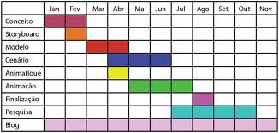
CRONOGRAMA
Conceito - Apresentar o consumo e pagamento previsto para o produto ou serviço durante a vigência contratual
Dicas
O cronograma, geralmente, é apresentado em forma de tabela, contendo o período contratual e seus consumos e desembolsos.
O cronograma X disponibilidades orçamentárias x demanda de uso.
sobra orçamentária
falta orçamentária
Demanda flutuante ou incerta
Período ≠ Etapas
Prazo x Datas
É interessante planejar

Slide 81
CRONOGRAMA
Normativas
8666/93
Art. 7o As licitações ... obedecerão ao disposto neste artigo ...:
§ 2o As obras e os serviços somente poderão ser licitados quando:
III - houver previsão de recursos orçamentários que assegurem o pagamento das obrigações decorrentes de obras ou serviços a serem executadas no exercício financeiro em curso, de acordo com o respectivo cronograma;
Art. 116. Aplicam-se as disposições desta Lei, no que couber, aos convênios, acordos, ajustes e outros instrumentos congêneres celebrados por órgãos e entidades da Administração.
§ 1o ..., o qual deverá conter, no mínimo, as seguintes informações:
V - cronograma de desembolso;

Slide 82
CRONOGRAMA
Normativas
10520/02
Art. 3º A fase preparatória do pregão observará o seguinte:
I - a autoridade competente justificará a necessidade de contratação e definirá o objeto do certame, as exigências de habilitação, os critérios de aceitação das propostas, as sanções por inadimplemento e as cláusulas do contrato, inclusive com fixação dos prazos para fornecimento;

Slide 83
CRONOGRAMA
Exemplos
Coleta, Transporte e entrega de cartões
Cronograma anual de consumo 2013
 | jan | fev | mar | abr | mai | jun | jul | ago | set | out | nov | dez | Total
Região Metropolitana | 833 | 833 | 834 | 833 | 833 | 834 | 833 | 833 | 834 | 833 | 833 | 834 | 10.000
Demais Regiões | 416 | 417 | 416 | 417 | 417 | 417 | 416 | 417 | 416 | 417 | 417 | 417 | 5.000

Slide 84
CRONOGRAMA
Exemplos
Limpeza, Conservação, Vigia e Refeição
Referência Básica - ano de 2012 |  |  | jun |  | jul |  | ago
ITEM | SERVIÇOS - APOIO EDUCACIONAL - REGIÃO SERRANA III-B | VALOR UNITÁRIO (R$) | Qtd | Valor R$ | Qtd | Valor R$ | Qtd | Valor R$
1 | Limpeza, Asseio e Conservação (Auxiliar de Serviços Gerais) | 2.174,81 | 60 | 130.488,60 | 60 | 130.488,60 | 60 | 130.488,60
2 | Vigia | 2.824,93 | 34 | 96.047,62 | 34 | 96.047,62 | 34 | 96.047,62
3 | Preparo e Distribuição de Refeições | 2.510,79 | 42 | 105.453,18 | 42 | 105.453,18 | 42 | 105.453,18
TOTAL |  |  |  | 331.989,40 |  | 331.989,40 |  | 331.989,40

Slide 85
CRONOGRAMA
Exemplos
Digitalização e gerenciamento de arquivos digitais
Referência Básica - ano de 2011 |  |  |  | 1º mês (de 13/10 a 12/11) |  | 2º mês (13/11 a 12/12)
ITEM | ESPECIFICAÇÃO | UNIDADE | VALOR UNITÁRIO (R$) | Qtd | Valor R$ | Qtd | Valor R$
1 | Digitalização e indexação de documentos | Imagem | 0,21 | 150.000 | 31.500,00 | 150.000 | 31.500,00
2 | Organização de documentos | Caixa-Box | 24,64 | 4.000 | 98.560,00 | 4.000 | 98.560,00
3 | Armazenamento físico de documentos | Caixa-Box/Mês | 0,70 | 121.000 | 84.700,00 | 125.000 | 87.500,00
4 | Armazenamento eletrônico de documentos | Gigabyte/mês | 67,76 | 405 | 27.442,80 | 412 | 27.917,12
5 | Fornecimento de plataforma sistêmica de ECM | Usuário cadastrado/mês | 1.743,28 | 20 | 34.865,60 | 20 | 34.865,60
6 | Consulta a documentos | Manipulação/mês | 3,52 | 4.000 | 14.080,00 | 4.000 | 14.080,00
TOTAL |  |  |  |  | 291.148,40 |  | 294.422,72

Slide 86
DA ESTIMATIVA DO VALOR
Conceito - Apresentar aos licitantes os valores estimados da contratação.
Dicas
Estimativa x gestão orçamentária.
Faculdade de apresentar estimativa do valor
Estimativa x Modalidade
Estudo técnico preliminar x estimativa
 | Quant. | A | B | C | D | Internet
Memória | 2 | R$ 108,00 | R$ 100,00 | R$ 176,00 | R$ 500,00 | R$ 70,00
Bateria | 4 | R$ 828,00 | R$ 860,00 | R$ 1.280,00 | R$ 1.400,00 | R$ 439,96
Carregador | 2 | R$ 504,00 | R$ 230,00 | R$ 176,00 | R$ 380,00 | R$ 110,00
Total |  | R$ 1.440,00 | R$ 1.190,00 | R$ 1.632,00 | R$ 2.280,00 | R$ 619,96

Slide 87
DA ESTIMATIVA DO VALOR
Normativas
Lei 8.666
Art. 7o As licitações ..., à seguinte seqüência:
§ 2o As obras e os serviços somente poderão ser licitados quando:
II - existir orçamento detalhado em planilhas que expressem a composição de todos os seus custos unitários;
Art. 40. O edital conterá ... e indicará, obrigatoriamente, o seguinte:
X - o critério de aceitabilidade dos preços unitário e global, conforme o caso, permitida a fixação de preços máximos e vedados a fixação de preços mínimos, critérios estatísticos ou faixas de variação em relação a preços de referência, ressalvado o disposto nos parágrafos 1º e 2º do art. 48;
§ 2o Constituem anexos do edital, dele fazendo parte integrante:
II - orçamento estimado em planilhas de quantitativos e preços unitários;

Slide 88
DA ESTIMATIVA DO VALOR
Atenção
Texto Sugerido
Estima-se para esta contratação o valor máximo, de R$XXXXXX. Este valor foi obtido através de pesquisa de mercado conforme lei 8.666/93.

Slide 89
DO PAGAMENTO
Conceito - Apresentar aos licitantes a forma como o pagamento será efetuado e as condições para sua realização, conforme preceitua a legislação e o objeto do contrato.
Dicas
Alinhamento da execução
Índice geral x Convenções coletivas. (Enunciado 14 PGE)
Periodicidade do Pagamento:
mensal, trimestral,por etapa concluída, ou outra.

Slide 90
DO PAGAMENTO
Normativas
Lei 8.666/93
Art. 40. O edital conterá...e indicará, obrigatoriamente, o seguinte:
XIV - condições de pagamento, prevendo:
a) prazo de pagamento não superior a trinta dias, contado a partir da data final do período de adimplemento de cada parcela; (Redação dada pela Lei nº 8.883, de 1994)
c) critério de atualização financeira dos valores a serem pagos, desde a data final do período de adimplemento de cada parcela até a data do efetivo pagamento; (Redação dada pela Lei nº 8.883, de 1994)
d) compensações financeiras e penalizações, por eventuais atrasos, e descontos, por eventuais antecipações de pagamentos;

Slide 91
DA GARANTIA CONTRATUAL
Conceito - Apresentar ao licitante vencedor o percentual e valor da garantia contratual a ser apresentada na data de assinatura do contrato em qualquer das modalidades previstas pela lei 8.666/93
Dicas
Dispensa da garantia (art. 56, caput da Lei nº 8.666/93).
até 5% (art. 56, §2º da Lei nº 8.666/93) ou 10%.
Artigo 31, III ≠ Artigo 56 ≠ Garantia produto

Slide 92
DA GARANTIA CONTRATUAL
Normativa
Lei 8.666/93
Art. 56. A critério da autoridade competente, em cada caso, e desde que prevista no instrumento convocatório, poderá ser exigida prestação de garantia nas contratações de obras, serviços e compras.
§ 1o Caberá ao contratado optar por uma das seguintes modalidades de garantia:
I - caução em dinheiro ou em títulos da dívida pública, ...;
II - seguro-garantia;
III - fiança bancária.
§ 2o A garantia a que se refere o caput deste artigo não excederá a cinco por cento do valor do contrato e terá seu valor atualizado nas mesmas condições daquele, ressalvado o previsto no parágrafo 3o deste artigo.
§ 3o Para obras, serviços e fornecimentos de grande vulto envolvendo alta complexidade técnica e riscos financeiros consideráveis, demonstrados através de parecer tecnicamente aprovado pela autoridade competente, o limite de garantia previsto no parágrafo anterior poderá ser elevado para até dez por cento do valor do contrato.

Slide 93
DAS OBRIGAÇÕES DA CONTRATADA
Conceito - Apresentar o que será imposto à licitante vencedora durante o período contratual
Dicas
Obrigações padrões
Minuta PGE
Obrigações peculiares
Objeto

Slide 94
DAS OBRIGAÇÕES DA CONTRATADA
Normativas
CF/88
Art. 37. A administração pública ... obedecerá aos princípios de legalidade, impessoalidade, moralidade, publicidade e eficiência e, também, ao seguinte:
XXI - ressalvados os casos especificados na legislação, as obras, serviços, compras e alienações serão contratados mediante processo de licitação pública que assegure igualdade de condições a todos os concorrentes, com cláusulas que estabeleçam obrigações de pagamento, mantidas as condições efetivas da proposta, nos termos da lei, o qual somente permitirá as exigências de qualificação técnica e econômica indispensáveis à garantia do cumprimento das obrigações.

Slide 95
DAS OBRIGAÇÕES DA CONTRATADA
Normativas
8666/93
Art. 54. Os contratos administrativos de que trata esta Lei regulam-se pelas suas cláusulas e pelos preceitos de direito público, aplicando-se-lhes, supletivamente, os princípios da teoria geral dos contratos e as disposições de direito privado.
§ 1o Os contratos devem estabelecer com clareza e precisão as condições para sua execução, expressas em cláusulas que definam os direitos, obrigações e responsabilidades das partes, em conformidade com os termos da licitação e da proposta a que se vinculam.
Art. 55. São cláusulas necessárias em todo contrato as que estabeleçam:
XIII - a obrigação do contratado de manter, durante toda a execução do contrato, em compatibilidade com as obrigações por ele assumidas, todas as condições de habilitação e qualificação exigidas na licitação.

Slide 96
DAS OBRIGAÇÕES DA CONTRATADA
Normativas
10520/02
Art. 3º A fase preparatória do pregão observará o seguinte:
I - a autoridade competente justificará a necessidade de contratação e definirá o objeto do certame, as exigências de habilitação, os critérios de aceitação das propostas, as sanções por inadimplemento e as cláusulas do contrato, inclusive com fixação dos prazos para fornecimento;

Slide 97
DAS OBRIGAÇÕES DA CONTRATADA
Normativas
Decreto Estadual 3149/80
Art. 71 - O contratante deverá manter, no local da obra ou serviço, preposto aceito pela Administração, ...
Art. 72 - O contratante é obrigado a reparar, corrigir, remover, reconstruir ou substituir, à sua expensas, no todo ou em parte, bens ou prestações objeto do contrato ...
Art. 73 - O contratante é responsável por danos à Administração ou a terceiros, decorrentes de culpa ou dolo, ...
Art. 74 - O contratante é responsável por encargos trabalhistas, previdenciários, fiscais e comerciais, decorrentes da execução do contrato, ...
Parágrafo único - A Administração poderá exigir, também, seguro para garantia de pessoas e bens necessários à execução do contrato ou com ele relacionados. Nos contratos precedidos de licitação, a exigência deverá constar, especificamente, do edital ou do convite.

Slide 98
DAS OBRIGAÇÕES DA CONTRATANTE
Conceito - Apresentar o que será imposto à Contratante no futuro contrato.
Dicas
Obrigações Padrão
Minuta PGE
Obrigações peculiares
Objeto

Slide 99
DAS OBRIGAÇÕES DA CONTRATANTE
Normativa
8666
Art. 54. Os contratos administrativos de que trata esta Lei regulam-se pelas suas cláusulas e pelos preceitos de direito público, aplicando-se-lhes, supletivamente, os princípios da teoria geral dos contratos e as disposições de direito privado.
§ 1o Os contratos devem estabelecer com clareza e precisão as condições para sua execução, expressas em cláusulas que definam os direitos, obrigações e responsabilidades das partes, em conformidade com os termos da licitação e da proposta a que se vinculam.

Slide 100
DAS PENALIDADES
Conceito - Apresentar quais penalidades o licitante vencedor estará sujeito e principalmente vincular as ações da contratação às penalidades, como por exemplo a gradação do nível de serviço determinado.
Dicas
Artigo 81 =antes da contratação
Artigo 86 = multa moratória (reprimir atrasos)
Analogia dos percentuais:
Código Civil - obrigação principal
Código de Defesa do Consumidor - valor da prestação
Lei da Usura - 10% do valor da dívida
Artigo 87 = multa compensatória (cobrir os danos)
Limite 20% (Decreto Estadual 3149/80)

Slide 101
DAS PENALIDADES
Normativa
lei 8.666/93
Art. 81. A recusa injustificada do adjudicatário em assinar o contrato, aceitar ou retirar o instrumento equivalente, dentro do prazo estabelecido pela Administração, caracteriza o descumprimento total da obrigação assumida, sujeitando-o às penalidades legalmente estabelecidas.
Art. 86. O atraso injustificado na execução do contrato sujeitará o contratado à multa de mora, na forma prevista no instrumento convocatório ou no contrato.
Art. 87. Pela inexecução total ou parcial do contrato a Administração poderá, garantida a prévia defesa, aplicar ao contratado as seguintes sanções:
I - advertência;
II - multa, na forma prevista no instrumento convocatório ou no contrato;
III - suspensão temporária de participação em licitação e impedimento de contratar com a Administração, por prazo não superior a 2 (dois) anos;
IV - declaração de inidoneidade ...
Art. 88. As sanções previstas nos incisos III e IV do artigo anterior poderão também ser aplicadas às empresas ou aos profissionais ...

Slide 102
DAS PENALIDADES
Normativa
Lei 10.520/02
Art. 7º Quem, convocado dentro do prazo de validade da sua proposta, não celebrar o contrato, deixar de entregar ou apresentar documentação falsa exigida para o certame, ensejar o retardamento da execução de seu objeto, não mantiver a proposta, falhar ou fraudar na execução do contrato, comportar-se de modo inidôneo ou cometer fraude fiscal, ficará impedido de licitar e contratar com a União, Estados, Distrito Federal ou Municípios e, será descredenciado no Sicaf, ou nos sistemas de cadastramento de fornecedores a que se refere o inciso XIV do art. 4o desta Lei, pelo prazo de até 5 (cinco) anos, sem prejuízo das multas previstas em edital e no contrato e das demais cominações legais.

Slide 103
DAS PENALIDADES
Normativa
Decreto Estadual n.º 3.149, de 28 de abril de 1980
Art. 86 - Sem prejuízo das perdas e danos e da multa moratória cabíveis nos termos da lei civil, a Administração poderá impor ao licitante, adjudicatório ou contratante, pelo descumprimento total ou parcial das obrigações a que esteja sujeito, as seguintes sanções:
I - multa administrativa, graduável conforme a gravidade da infração e no valor vigente à data de sua imposição;
Il - suspensão temporária da faculdade de licitar e impedimento de contratar com a Administração;
III - declaração de inidoneidade para licitar e contratar com a Administração.
§ 3.º - As sanções previstas neste artigo podem cumular-se e não excluem a rescisão unilateral do contrato.
§ 4.º - Os atos de aplicação de sanções serão motivados e obrigatoriamente publicados no órgão oficial.
Art. 87 - O valor das multas administrativas não excederá, em seu total, o equivalente a 20% (vinte por cento) do valor do contrato ou do empenho.

Slide 104
DOTAÇÃO ORÇAMENTÁRIA
Conceito - Apresentar a origem e disponibilidade dos recursos a serem utilizados na aquisição ou contratação

Slide 105
DOTAÇÃO ORÇAMENTÁRIA
Normativa
Lei 8.666/93
Art. 7o As licitações para a execução de obras e para a prestação de serviços obedecerão ao disposto neste artigo e, em particular, à seguinte seqüência:
§ 2o As obras e os serviços somente poderão ser licitados quando:
III - houver previsão de recursos orçamentários que assegurem o pagamento das obrigações decorrentes de obras ou serviços a serem executadas no exercício financeiro em curso, de acordo com o respectivo cronograma;

Slide 106
DOTAÇÃO ORÇAMENTÁRIA
Texto sugerido
As despesas decorrentes da contratação correrão à conta de créditos orçamentários consignados no Orçamento da Secretaria de Estado de XXXXXX do ano de 2019, Programa de Trabalho nº 12.122.0002.2016 – Descrição: Manut Ativid Operacionais / Administrativas, Natureza da Despesa: 339039 - Outros Serv de Terceiros - Pessoa Jurídica.

Slide 107
DA VISTORIA
Conceito - Possibilitar aos licitantes o conhecimento do local onde se realizará a prestação do serviço ou entrega do produto contratado.
Dicas
É uma possibilidade (37 XXI da CF 88)
Somente quando necessário para o preço
Utilizar para evitar problemas (TCU)
Direito do licitante (TCU Processo nº TC-029.737/2007-4)
Vedada a exigência de profissional especifico (TCU, Processo nº TC-001.842/2008-4)

Slide 108
DA VISTORIA
Normativas
Lei 8.666/93
Art. 30. A documentação relativa à qualificação técnica limitar-se-á a:
III - comprovação, fornecida pelo órgão licitante, de que recebeu os documentos, e, quando exigido, de que tomou conhecimento de todas as informações e das condições locais para o cumprimento das obrigações objeto da licitação;

Slide 109
DA VISTORIA
Texto sugerido
1.1. DA VISTORIA
1.1.1. Diante da complexidade, dimensões e peculiaridades dos locais da prestação dos serviços, fica facultado aos licitantes a realização vistoria prévia nos locais.
1.1.2. Apesar de facultada, a não realização da vistoria prévia é de responsabilidade do licitante não podendo ser alegada posteriormente como causa de desconhecimento das peculiaridades do serviço.
1.1.3. A Vistoria deverá ser realizada até o penúltimo dia anterior à data da licitação.
1.1.4. A vistoria do deverá ser agendada junto a Órgão, através do telefone (XX)XXXX-XXXX, com o servidor XXXXXXXXXXX.
1.1.5. Será fornecido ao licitante que realizar a vistoria declaração de realização da mesma conforme ANEXO XX-A deste Termo de Referencia.

Slide 110
DA VISTORIA
Modelo de Atestado de Vistoria
ANEXO XX-A
ATESTADO DE VISTORIA – Lote (identificar Lote)
Atestamos que a empresa abaixo identificada vistoriou as dependências do (indicar o imóvel), situado (indicar o endereço), para apresentar proposta referente à prestação de serviços XXXXXXXXXXXXXXXXX, conforme Termo de Referência, de que trata o Processo (indicação do processo), bem como que tomou conhecimento de todas as informações e das condições locais para o cumprimento das obrigações objeto do Processo.
EMPRESA:
CNPJ:
Em / /201X
_____________________________
(responsável – SETOR)
(assinatura/carimbo identificador)
_____________________________
(Representante Legal da empresa)

Slide 111
DA AMOSTRA/PROTÓTIPO
Conceito - Apresentar a necessidade de apresentação de amostras ou protótipos e como e quando serão recebidas e analisadas.
Dicas
Avaliação sempre por critérios técnicos e objetivos, seja por equipe própria do órgão ou por instituição externa
Não existe procedimento padrão
Desclassificação x Inabilitação
Todas x Melhor Classificada
Parte da primeira entrega
É exceção

Slide 112
DA AMOSTRA/PROTÓTIPO
Normativa
8666
Art. 43. A licitação será processada e julgada com observância dos seguintes procedimentos:
IV - verificação da conformidade de cada proposta com os requisitos do edital e, conforme o caso, com os preços correntes no mercado ou fixados por órgão oficial competente, ou ainda com os constantes do sistema de registro de preços, os quais deverão ser devidamente registrados na ata de julgamento, promovendo-se a desclassificação das propostas desconformes ou incompatíveis;
V - julgamento e classificação das propostas de acordo com os critérios de avaliação constantes do edital;

Slide 113
DA AMOSTRA/PROTÓTIPO
Normativa
10520
Art. 4º A fase externa do pregão será iniciada com a convocação dos interessados e observará as seguintes regras: (...)
XVI - se a oferta não for aceitável ou se o licitante desatender às exigências habilitatórias, o pregoeiro examinará as ofertas subseqüentes e a qualificação dos licitantes, na ordem de classificação, e assim sucessivamente, até a apuração de uma que atenda ao edital, sendo o respectivo licitante declarado vencedor;”

Slide 114
DA AMOSTRA/PROTÓTIPO
Texto Sugerido
Da amostras
Será solicitada, para fins classificatórios, a apresentação de amostra dos itens objeto deste Termo de Referencia.
A entrega das amostras será realizada somente pela licitante melhor classificada e será analisada pelo setor de avaliação ou pela empresa XXXX levando em conta os seguintes critérios: especificar os critérios. (caso o objeto a ser analisado for normatizado - ABNT, INMETRO, ETC - utilizar os critérios destas instituições)
O prazo de entrega da amostra será de xxx dias A análise da amostra será realizada no prazo de xx dias uteis/corridos e registrada em laudo técnico (Anexo XXX) com as exigências deste Termo de referencia e ensejará na classificação ou desclassificação da empresa.
Nos casos de desclassificação será convocada as remanescentes respeitando sua ordem classificatória conforma previsto no artigo 4, XVI, da lei 10.520/02 ou o artigo 43, VI e V da lei 8.666/93.
As amostras poderão ser consideradas como parte da primeira entrega a ser efetuada ou serão guardadas pelo órgão para fins de conformidade durante o período contratual ou serão devolvidas para a licitante vencedora em xx dias após xxxxxxxx.

Slide 115
QUALIFICAÇÃO TÉCNICA
Conceito - Apresentar aos licitantes que critérios serão considerados relevantes para comprovar a capacidade da empresa em arcar com as obrigações do futuro contrato e executá-lo de forma a garantir o interesse publico visando com a aquisição.
Dicas
Princípios da indisponibilidade e da eficiência
Capacidade Técnica operacional = atestar a empresa
atividade pertinente e compatível?
Inexistência de regra sobre os limites
Capacidade técnico-profissional = atestar o profissional ou do quadro da empresa
Conselhos de classe
É uma restrição?

Slide 116
QUALIFICAÇÃO TÉCNICA
Normativa
CF 88
Art. 37. A administração pública direta e indireta de qualquer dos Poderes da União, dos Estados, do Distrito Federal e dos Municípios obedecerá aos princípios de legalidade, impessoalidade, moralidade, publicidade e eficiência e, também, ao seguinte
XXI - ressalvados os casos especificados na legislação, as obras, serviços, compras e alienações serão contratados mediante processo de licitação pública que assegure igualdade de condições a todos os concorrentes, com cláusulas que estabeleçam obrigações de pagamento, mantidas as condições efetivas da proposta, nos termos da lei, o qual somente permitirá as exigências de qualificação técnica e econômica indispensáveis à garantia do cumprimento das obrigações.

Slide 117
QUALIFICAÇÃO TÉCNICA
Normativa
8666
Art. 27. Para a habilitação nas licitações exigir-se-á dos interessados, exclusivamente, documentação relativa a:
II - qualificação técnica;
Art. 30. A documentação relativa à qualificação técnica limitar-se-á a:
I - registro ou inscrição na entidade profissional competente;
II - comprovação de aptidão para desempenho de atividade pertinente e compatível em características, quantidades e prazos com o objeto da licitação, e indicação das instalações e do aparelhamento e do pessoal técnico adequados e disponíveis para a realização do objeto da licitação, bem como da qualificação de cada um dos membros da equipe técnica que se responsabilizará pelos trabalhos;
Art. 33. Quando permitida na licitação a participação de empresas em consórcio, observar-se-ão as seguintes normas:
III - apresentação dos documentos exigidos nos arts. 28 a 31 desta Lei por parte de cada consorciado, admitindo-se, para efeito de qualificação técnica, o somatório dos quantitativos de cada consorciado...

Slide 118
QUALIFICAÇÃO TÉCNICA
Texto sugerido
DA QUALIFICAÇÃO TÉCNICA
Especificamente para os efeitos da qualificação técnica do licitante, prevista no artigo 30 da Lei Federal no 8.666/93, deverão ser solicitados:
Certidão de registro no Conselho XXXXXXXXXXXXXXX
Declaração, Certidão ou Atestado de Capacidade Técnica, fornecido por pessoa jurídica de direito público ou privado, devidamente registrado no Conselho de origem, declarando ter a empresa prestado, satisfatoriamente, serviços compatíveis e pertinentes com o objeto desta licitação.
Entende-se por serviço compatível e pertinente os serviços de XXXXXXXXXOBJETOXXXXXXXXXXXXXX realizados em organizações com XXXXXXXXXXXXXXXXPARAMETROS DE COMPARAÇÃO a ser contratada pela Secretaria XXXXXXX.
Os atestados de capacidade técnica deverão ser apresentados em papel timbrado da empresa e conter as seguintes informações:
Razão social e CNPJ da pessoa jurídica emitente;
Endereço, telefone, fac-símile e e-mail da pessoa jurídica;
Períodos de vigência do contrato com a licitante;
Breve descrição dos serviços realizados pela licitante;
Local, data, identificação do emitente e assinatura;

Slide 119
DA PROPOSTA
Conceito - Indicar os critérios de avaliação das propostas assim como a forma que os licitantes devem apresentar sua proposta e a composição dos custos para chegar ao valor proposto.
Dicas
Alinhada com avaliação de proposta e julgamento
Modelo de planilha de formação de custos
IN/05/17 e alterações do MPOG

Slide 120
DA PROPOSTA
Normativa
8666
Art. 40. O edital conterá ... e indicará, obrigatoriamente, o seguinte:
VI - condições para participação na licitação, em conformidade com os arts. 27 a 31 desta Lei, e forma de apresentação das propostas;

Slide 121
DA PROPOSTA
Normativa
10520
Art. 3º A fase preparatória do pregão observará o seguinte:
I - a autoridade competente justificará a necessidade de contratação e definirá o objeto do certame, as exigências de habilitação, os critérios de aceitação das propostas, as sanções por inadimplemento e as cláusulas do contrato, inclusive com fixação dos prazos para fornecimento;

Slide 122
DA PROPOSTA
Texto Sugerido
1. DA PROPOSTA
1.1. A proposta deverá ser formulada através do quantitativo do (unidade de medida) conforme modelo de planilhas do ANEXO III A.
1.2. A proposta deverá indicar o Lote ao qual o licitante terá interesse em participar, ficando a seu critério a participação em somente um ou em ambos os lotes.

Slide 123
DA PROPOSTA
Observações
Modelo
Respeito aos módulos
Liberdade nos itens
Percentuais Legais
Lucro?
Encargos sociais

Slide 124
DA PARTICIPAÇÃO DE CONSÓRCIOS
Conceito - Apresentar de forma clara e objetiva a permissão ou não dos consórcios no certame visto que esta decisão é facultada ao administrador
Dicas
O consórcio é a associação de várias empresas com a finalidade de realizar, em conjunto, uma operação financeira ou econômica
São variáveis que justificam ou não a permissão:
Complexidade do objeto
Multidisciplinaridade do objeto
Abrangência dos serviços
Valor final da contratação
Grande Vulto = R$82.500.000,00 (8666/93 art. 6,V)
Fomento do mercado
Competitividade no certame
Lei das S/A (Lei 6.404/76 artigos 278 e 279)
Justificativa embasada

Slide 125
DA PARTICIPAÇÃO DE CONSÓRCIOS
Normativa
8.666/93
Art. 24. É dispensável a licitação:
XXVI – na celebração de contrato de programa com ente da Federação ou com entidade de sua administração indireta, para a prestação de serviços públicos de forma associada nos termos do autorizado em contrato de consórcio público ou em convênio de cooperação.
Art. 33. Quando permitida na licitação a participação de empresas em consórcio, observar-se-ão as seguintes normas:
II - indicação da empresa responsável pelo consórcio que deverá atender às condições de liderança, obrigatoriamente fixadas no edital;
V - responsabilidade solidária dos integrantes pelos atos praticados em consórcio, tanto na fase de licitação quanto na de execução do contrato.
§ 2o O licitante vencedor fica obrigado a promover, antes da celebração do contrato, a constituição e o registro do consórcio, nos termos do compromisso referido no inciso I deste artigo.

Slide 126
DA PARTICIPAÇÃO DE CONSÓRCIOS
Texto Sugerido
para permissão
DA PARTICIPAÇÃO DE CONSÓRCIOS
1.1. Será permitida a participação de consórcios, tendo em vista a vasta abrangência dos serviços, bem como o valor de grande vulto da contratação.
1.2. A admissão da participação de consórcios tem o condão de fomentar a concorrência, e, por conseguinte, estimular a competitividade da licitação, eis que provavelmente há empresas menores que, isoladamente, não teriam condições de suprir os requisitos de habilitação do edital ou arcar com as garantias exigidas, ou, ainda, não atuam no mercado com todos os elementos materiais constantes do objeto, e, portanto, não participariam do certame, podem vir a fazê-lo caso optem por se consorciarem com outras empresas.
para não permissão
DA NÃO PARTICIPAÇÃO DE CONSÓRCIOS
1.1 Não será permitida a participação de consórcios, tendo em vista a baixa complexidade dos serviços, bem como o valor de pequeno vulto da contratação.
1.2 A não admissão da participação de consórcios tem o condão de fomentar a concorrência, e, por conseguinte, estimular a competitividade da licitação, eis que empresas menores, isoladamente, possuem condições de suprir os requisitos de habilitação do edital ou arcar com as garantias exigidas.

Slide 127
DA PARTICIPAÇÃO DE COOPERATIVAS
Conceito - Apresentar de forma clara o motivo da participação ou não deste tipo de sociedade assim como as exigências para sua participação e atuação.
Dicas
O texto sugerido é aplicável para os casos de serviço.

Slide 128
DA PARTICIPAÇÃO DE COOPERATIVAS
Normativas
Lei 8666/93
Art. 3o A licitação destina-se a garantir a observância do princípio constitucional da isonomia, a seleção da proposta mais vantajosa para a administração e a promoção do desenvolvimento nacional sustentável e será processada e julgada em estrita conformidade com os princípios básicos da legalidade, da impessoalidade, da moralidade, da igualdade, da publicidade, da probidade administrativa, da vinculação ao instrumento convocatório, do julgamento objetivo e dos que lhes são correlatos.
§ 1o É vedado aos agentes públicos:
I - admitir, prever, incluir ou tolerar, nos atos de convocação, cláusulas ou condições que comprometam, restrinjam ou frustrem o seu caráter competitivo, inclusive nos casos de sociedades cooperativas, e estabeleçam preferências ou distinções em razão da naturalidade, da sede ou domicílio dos licitantes ou de qualquer outra circunstância impertinente ou irrelevante para o específico objeto do contrato, ressalvado o disposto nos §§ 5o a 12 deste artigo e no art. 3o da Lei no 8.248, de 23 de outubro de 1991;

Slide 129
DA PARTICIPAÇÃO DE COOPERATIVAS
Texto sugerido
1.DA PARTICIPAÇÃO DE COOPERATIVAS
1.1. Será admitida a participação de cooperativas desde que seja apresentado um modelo de gestão operacional que evidencie, sob pena de desclassificação:
1.1.2. A possibilidade de gestão operacional do serviço for compartilhada ou em rodízio, onde as atividades de coordenação e supervisão da execução dos serviços, e a de preposto, conforme determina o art. 68 da Lei nº 8.666, de 1993, sejam realizadas pelos cooperados de forma alternada, em que todos venham a assumir tal atribuição.
1.1.3. Que o serviço contratado será executado obrigatoriamente pelos cooperados, vedando-se qualquer intermediação ou subcontratação.
1.1.4 Não será admitida a contratação de cooperativas ou instituições sem fins lucrativos cujo estatuto e objetivos sociais não prevejam ou não estejam de acordo com o objeto contratado.

Slide 130
DISPOSIÇÕES GERAIS
Conceito - Apresentar critérios relevantes as licitantes e que venham a interferir na formulação dos preços e no contrato. Informações que visem elucidar eventuais dúvidas sobre qualquer dos tópicos acima, como por exemplo, solicitação de amostra.

Slide 131
ASSINATURAS
Conceito - Identificar o(s) responsáveis pela elaboração do edital e a aprovação da autoridade competente
Dicas
Identificar os responsáveis pela elaboração do TR para futuros questionamentos por parte dos licitantes.
A aprovação da autoridade competente se deve a sua ciência e concordância com o que foi elaborado em sintonia com o planejamento do órgão.

Slide 132
ASSINATURAS
Normativas
8666
Art. 7o As licitações para a execução de obras e para a prestação de serviços obedecerão ao disposto neste artigo e, em particular, à seguinte seqüência:
§ 2o As obras e os serviços somente poderão ser licitados quando:
I - houver projeto básico aprovado pela autoridade competente e disponível para exame dos interessados em participar do processo licitatório;

Slide 133
ASSINATURAS
Normativas
10520
Art. 3º A fase preparatória do pregão observará o seguinte:
I - a autoridade competente justificará a necessidade de contratação e definirá o objeto do certame, as exigências de habilitação, os critérios de aceitação das propostas, as sanções por inadimplemento e as cláusulas do contrato, inclusive com fixação dos prazos para fornecimento;

Slide 134
ASSINATURAS
Normativas
Decreto Federal nº. 5.450/05
Art. 9o Na fase preparatória do pregão, na forma eletrônica, será observado o seguinte:
II - aprovação do termo de referência pela autoridade competente;

Slide 135
ASSINATURAS
Texto Sugerido/ Texto PGE
Rio de Janeiro/RJ, _____ de ______________ de 2012.
Elaborado por:
____________________________________________
Área Requisitante / Fiscal ou Comissão de Fiscalização
Aprovado: (Motivada)
_______________________________
Autoridade Competente

Slide 136
Atos da fase preparatória
PAC
Previsão da demanda no Plano Anual de Contratações do órgão ou entidade;
Justificativa da contratação;
ELABORAÇÃO DE ESTUDO TÉCNICO PRELIMINAR, QUANDO APLICÁVEL;
Elaboração de mapa de riscos, quando aplicável;
Elaboração do TR / PB-PE, e aprovação pela autoridade competente;
Requisição e definição do objeto, de acordo com o catálogo de materiais e serviços do SIGA;
Autorização da contratação pela autoridade competente para o início do procedimento;
Estimativa do valor da contratação;
Indicação dos recursos orçamentários para fazer face à despesa;
Verificação da adequação orçamentária e financeira, autorização pelo ordenador de despesa e respectiva reserva orçamentária;
Elaboração das minutas do edital, do contrato ou instrumentos congêneres; e
Exame e aprovação das minutas do edital, do contrato ou instrumentos congêneres pelos órgãos de assessoramento jurídico do órgão ou entidade.
SIGA
Requisição
SIGA
Processo
SIGA
Edital

Slide 137
Fluxo
Plano Anual de Contratações
Identificamos “todas” DEMANDAS do órgão com 12 meses de antecedência.
Formalização da Demanda
Setor demandante formaliza e identifica sua necessidade para o atual período vinculando ao planejado anteriormente.
Estudo Técnico Preliminar
Com base na necessidade apresentada a Equipe de Planejamento irá verificar como atender da forma mais adequada para o órgão.
Mapa de Risco
Detalhamento dos riscos envolvidos a forma de suprimento escolhida e as ações para mitiga-las e controla-las.
Termo de Referência
Detalhamento do objeto a ser contratado
Pesquisa de mercado
Ratificação do valor estimado e definição do valor de referencia

Slide 138
A logística esta à disposição
Setor | Telefone | e-mail
Coordenadoria de Compras Centralizadas | (21) 2333-1880 | comprascentralizadas@casacivil.rj.gov.br
Cadastro de Fornecedores | (21) 2332-7017 | fornecedor@casacivil.rj.gov.br
Gestão de Atas | (21) 2333-3336 | gestaosrp@casacivil.rj.gov.br
Catalogo SIGA | (21) 2333-3376 | catalogosiga@casacivil.rj.gov.br
Sistema de Bens Móveis | (21) 2333-3398 | redebens@casacivil.rj.gov.br suportesbmrj@casacivil.rj.gov.br
Suporte aos Usuários SIGA | (21) 2332-6977 | suporte_siga@casacivil.rj.gov.br
Gestão de Frotas | (21) 2333-1875 | frota@casacivil.rj.gov.br
Combustível | (21) 2333-1875 | combustivel@casacivil.rj.gov.br
Coordenadoria de Manutenção | (21) 2333-3404 | manutlog@casacivil.rj.gov.br
Redes e Capacitação | (21) 2333-3340/3341 | capacitacaoredes@casacivil.rj.gov.br
Equipe de Licitação | (21) 2333-1878 | comprascentralizadas@casacivil.rj.gov.br redepreg@googlegroups.com
Planejamento das Funções Logísticas | (21) 2333-1816 | redelog@casacivil.rj.gov.br redelog@googlegroups.com
Coordenadoria de Gestão de Contratos | (21) 2333-3404 | redecont@casacivil.rj.gov.br redecontrj@googlegroups.com

Slide 139
Obrigado
Douglas Lima
dclima@casacivil.rj.gov.br
2333-1834

